Slide 1

Покоління Z: пошук способів педагогічної взаємодії

Slide 2


Slide 3


Slide 4

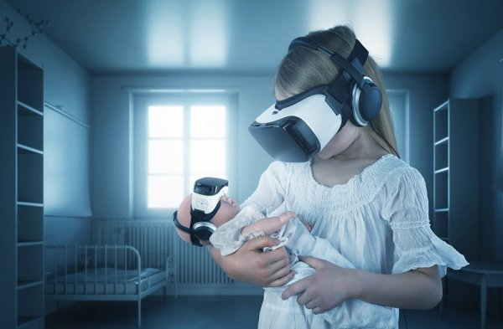
Специфічні психологічні особливості покоління Z:
Гіперактивність.
Схильність до доклінічних форм аутизму.
Сенсорна депривація.
Побудова ідентичності.

Slide 5

поради сучасним вчителям щодо побудови стилю навчання учнів «Покоління Z» (за Дж. Коатс «Покоління та стилі навчання» ):
Добре структурувати навчальний процес. Покоління Z росте в дуже «впорядкованому» світі та потребує такого ж порядку й логічної послідовності від навчання. Його представники бажають точно знати, що і в які терміни від них вимагається – ця інформація має бути дуже докладною.
Забезпечити «зворотній зв'язок». Сучасні учні завжди хочуть знати, наскільки точними є їхні припущення, чи правильно вони розуміють матеріал, чи роблять помилки, тому вдячні вчителю за увагу та участь.

Slide 6

поради сучасним вчителям щодо побудови стилю навчання учнів «Покоління Z» (за Дж. Коатс «Покоління та стилі навчання»):
Зробити навчальний матеріал «яскравим і візуальним». Покоління Z найкраще сприймає візуальну інформацію.
Скоротити та візуалізувати інформацію. Текстові матеріали повинні бути простими для розуміння, структура тексту має відповідати його змісту, а ключові моменти – виділені візуально. Крім того, для цього покоління дуже важливим є підбиття підсумків за кожним етапом навчання – і майже негайна постановка завдань до наступного етапу.
Керувати мудро. Учні не будуть зневажати вчителя, якщо вони відчувають, що їхні знання в деяких питаннях більш глибокі, ніж його. Однак вони безумовно бажають, щоб учитель надав їм можливість продемонструвати ці знання, і будуть дуже вдячні, якщо він проявить щирий інтерес. Представники цього покоління хочуть, щоб наставник був мудрим керівником, а не "все знав".

Slide 7
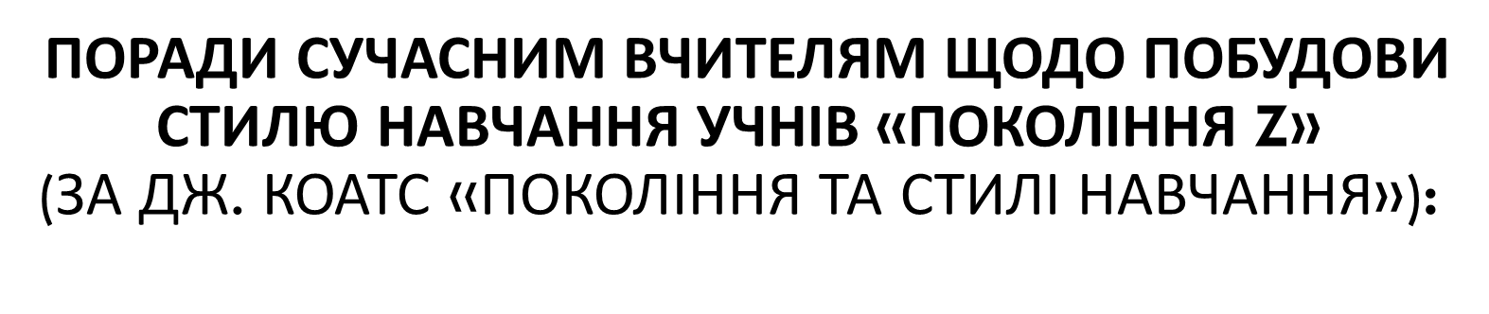
Спілкуватися усно. Використовуйте методики, які включають усний обмін інформацією між учнями: вербалізована інформація швидше і краще зберігається в пам'яті. Спілкування учнів між собою стимулює пам'ять і робить навчальний процес більш динамічним.
Подавати матеріал в оптимістичному тоні. Позитивізм мислення сприяє розумовій активності.
Ставити перед учнями зрозумілі й реальні цілі. Представники «покоління Z» готові робити все максимально ефективно, але для цього вони повинні знати, що саме вимагається від них. Також учитель повинен допомогти зрозуміти, навіщо учневі потрібна певна інформація, і надати найкращу можливість скористатися нею.

Slide 8
Використовувати ефективно час. Представники покоління Z не здатні утримувати увагу на будь-чому понад 15-20 хв. Поділіть навчальний час на певні інтервали, протягом яких в учнів буде змінюватися вид діяльності.
Не перевантажувати інформацією. Покоління Z хоче отримувати «сконцентровані» знання. Крім того, вони свідомо ігнорують етапи уроку, спрямовані на «закріплення» матеріалу за допомогою його багаторазового повторення: як тільки суть навчального матеріалу їм стає зрозумілою, подальше повторення того ж матеріалу стає «недоречним».

Slide 9


Ефективні принципи взаємодії вчителя та учня Z:
Принцип супермена
Принцип правил гри
Принцип швидкого результату
Принцип нагороди

Slide 10

Рекомендації щодо Комфортної взаємодії в освітньому просторі:
Не тільки знати та розуміти особливості поведінки покоління Z, а психологічно правильно реагувати на неї.
Створити в навчальному закладі комфортні умови, які відповідають запитам цих дітей: надати можливість для підзарядки гаджетів, використовувати WI-FI, мультимедійні дошки, зручні місця для відпочинку, нестандартне оформлення інтер'єру тощо.
Постійно підвищувати власну інформаційну грамотність і використовувати сучасні гаджети в освітньому процесі.
Спілкуватися з батьками учнів із метою їх інформування щодо особливостей покоління Z, а також знаходження спільних способів їх виховання й розвитку.

Slide 11
Я дякую поколінню Z, яке навчило мене:
1. Використовувати смайлики в переписці і таким чином краще виражати свої емоції.
2. Робити класні схеми, щоб достукатись до учнів з кліповим мисленням.
3. Частіше змінювати форми роботи на уроці, щоб навчання було чимось подібне на комп’ютерну гру.
4. Користуватися різноманітними комп’ютерними програмами, додатками, щоб говорити з своїми учнями «однією мовою».
5. Використовувати соціальні мережі для навчання, щоб бути з учнями на зв’язку постійно.
6. Просто розуміти, які класні круті і обдаровані мої учні «зети», їх не потрібно змінювати, а просто бути з ними на одній хвилі.
Я щиро вірю, що в нас є багато вчителів та методистів, які не хочуть переломлювати це покоління, а налаштовані на співпрацю.
Катерина Цибульська
викладач історії України (онлайн) в компанії ZNOUA

